Slide 1
Das Periodensystem der Elemente in drei Ebenen
Legende
Aggregatzustand bei 25°C
Name des
Elements
© 2025 Gregor von Borstel, Team LNCU – CC BY-SA 4.0
Nach dem didaktischen Konzept von Matthias Kremer & Ulrich Bee
(vgl. Kremer & Bee, CHEMKON 2019, 26 (7), 286–293, DOI: 10.1002/ckon.201900025)
Nichtmetalle
Modifikationen
des Elements
Stoffebene
Halbmetalle
Metalle
Teilchenebene
(Stoffprobe enthält … )
einzelne Atome
Metallgitter
chemische
Formel
Moleküle
andere Gitter
Daten zum Atom Symbol der Atomart
Mittlere Atommasse in u
(bei radioaktiven Elementen: Nukleonenzahl des langlebigsten Isotops
Atomsymbol
Ordnungszahl

Slide 2
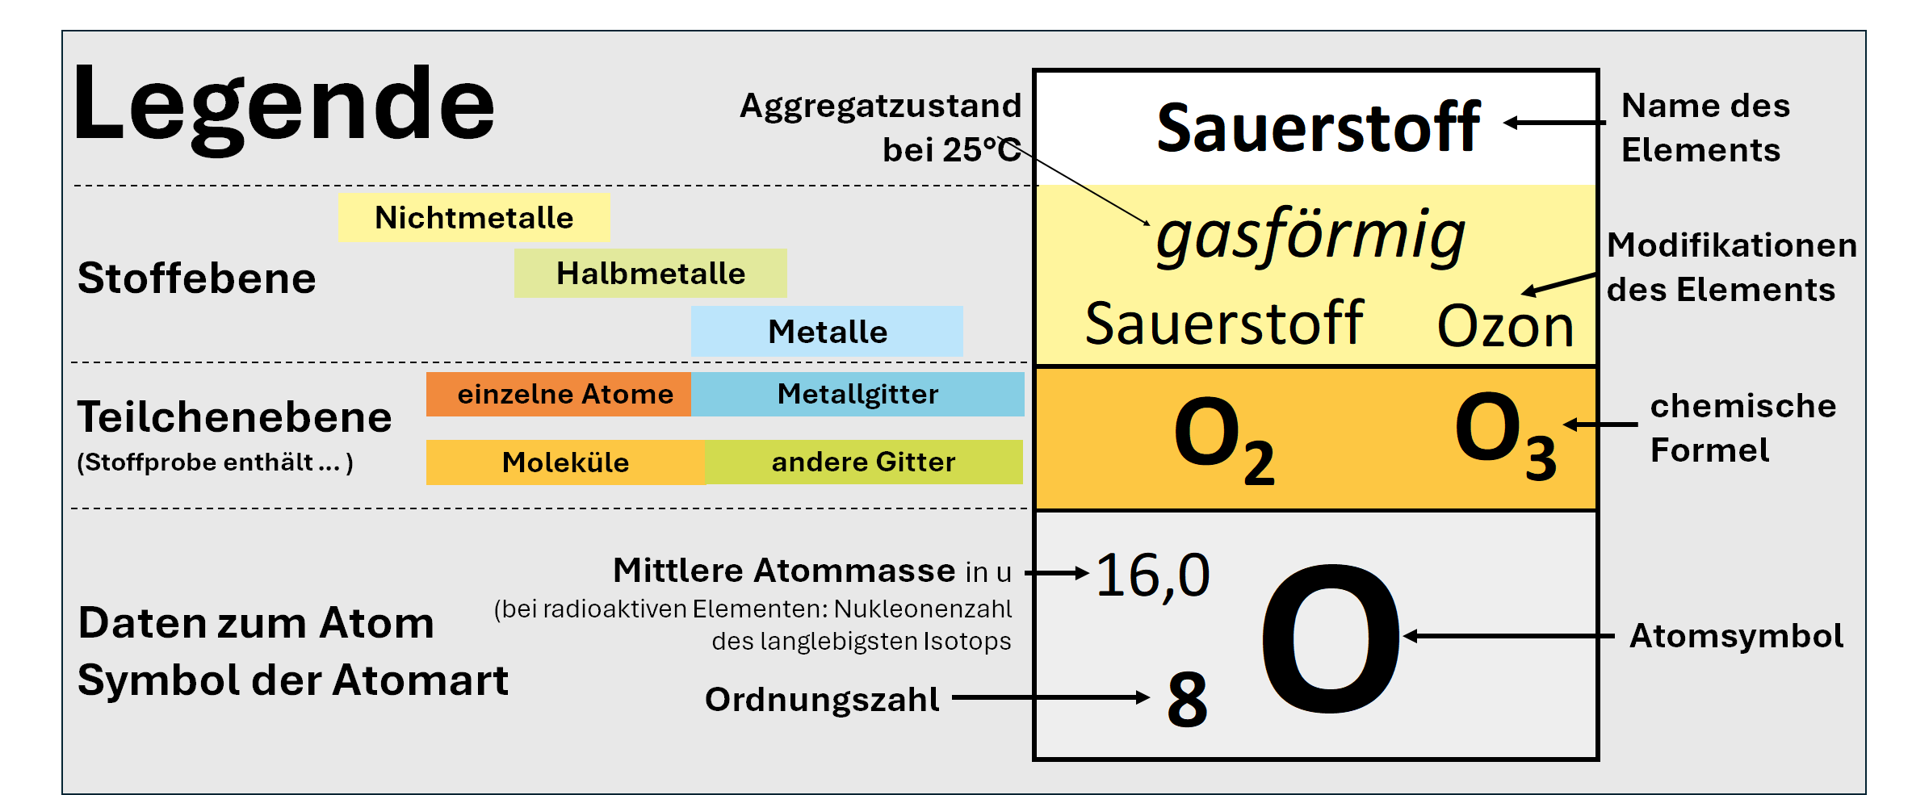
Das Periodensystem der Elemente in drei Ebenen
© 2025 Gregor von Borstel, Team LNCU – CC BY-SA 4.0
Nach dem didaktischen Konzept von Matthias Kremer & Ulrich Bee
(vgl. Kremer & Bee, CHEMKON 2019, 26 (7), 286–293, DOI: 10.1002/ckon.201900025)

Slide 3
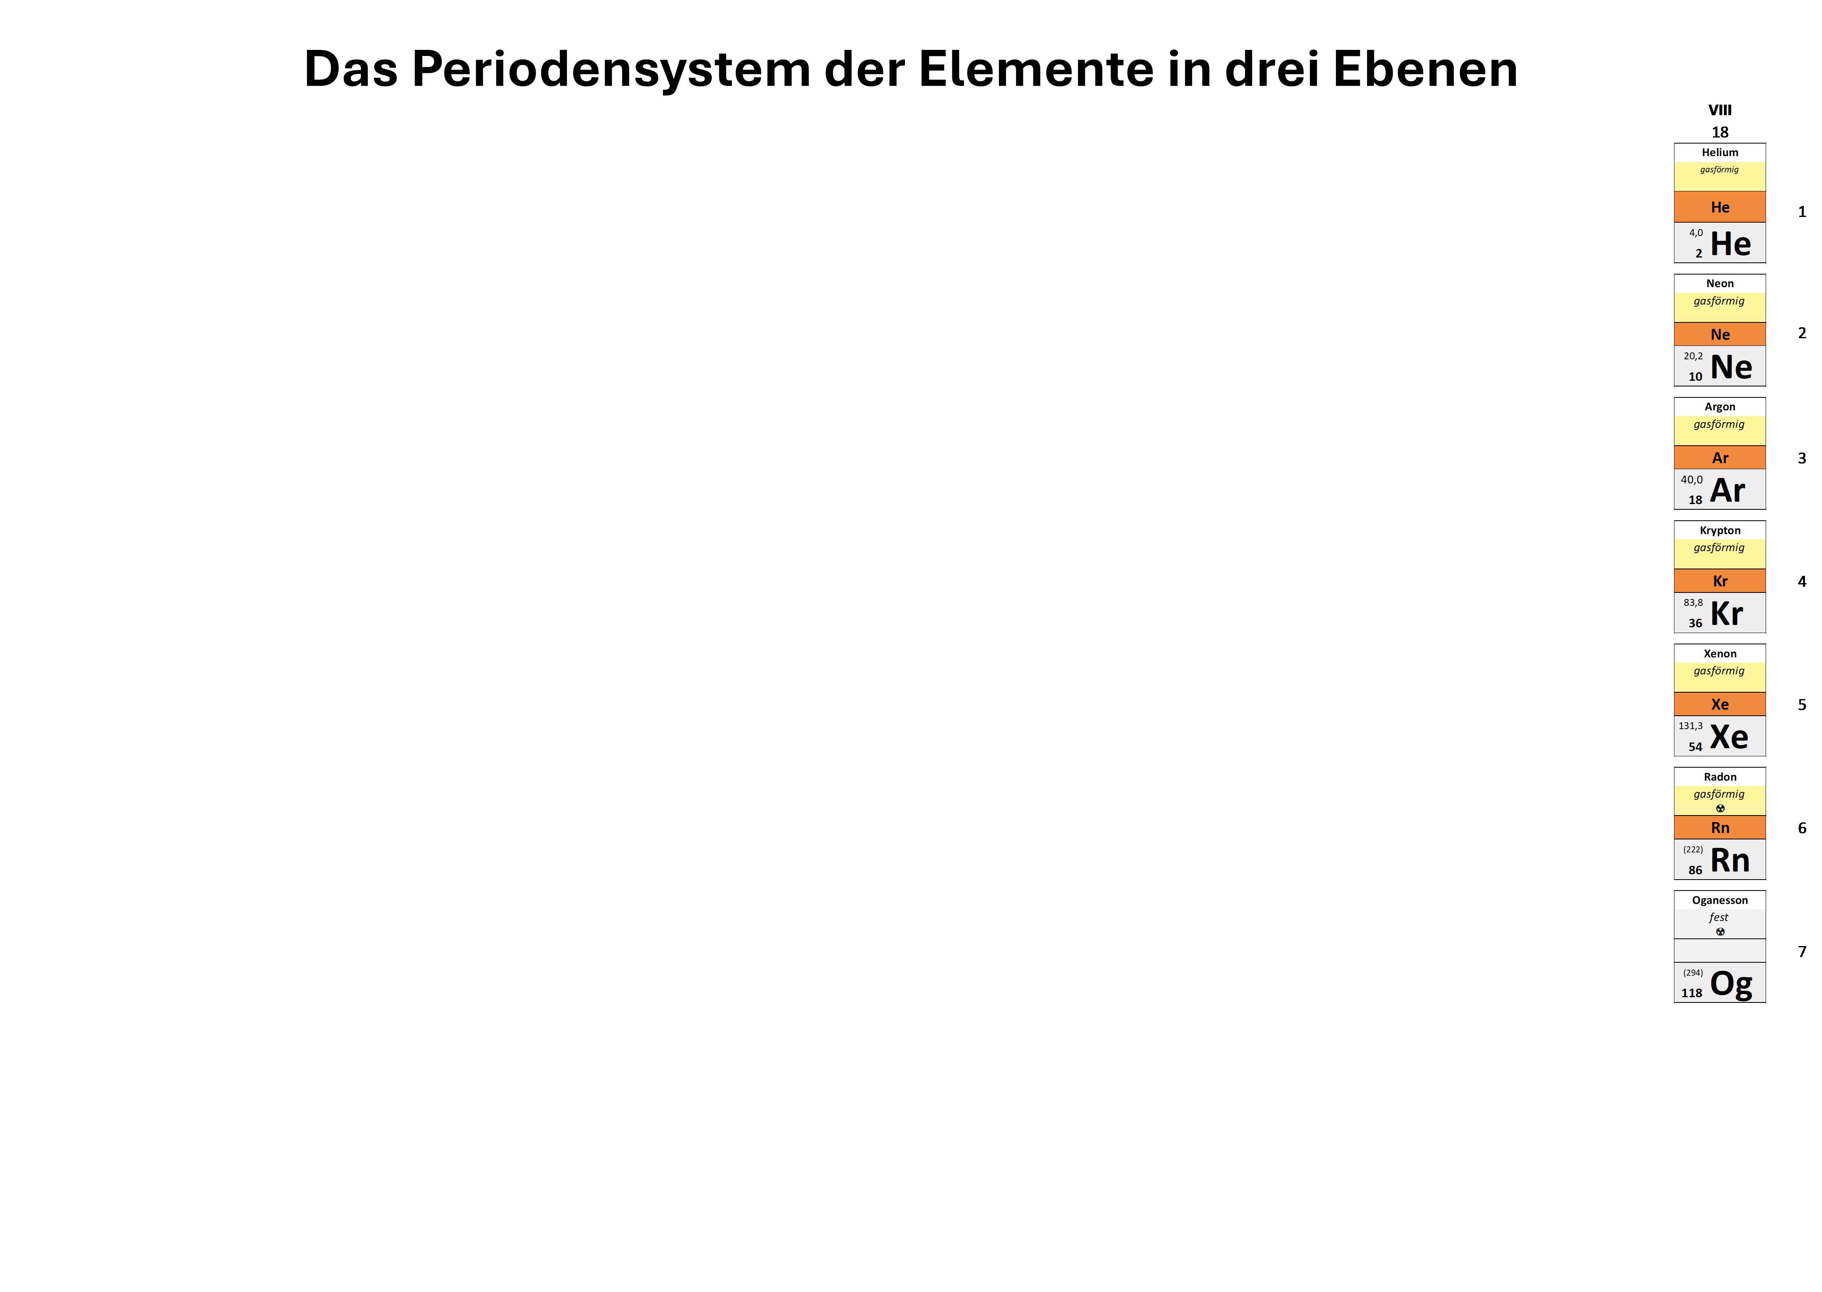
Das Periodensystem der Elemente in drei Ebenen
© 2025 Gregor von Borstel, Team LNCU – CC BY-SA 4.0
Nach dem didaktischen Konzept von Matthias Kremer & Ulrich Bee
(vgl. Kremer & Bee, CHEMKON 2019, 26 (7), 286–293, DOI: 10.1002/ckon.201900025)

Slide 4
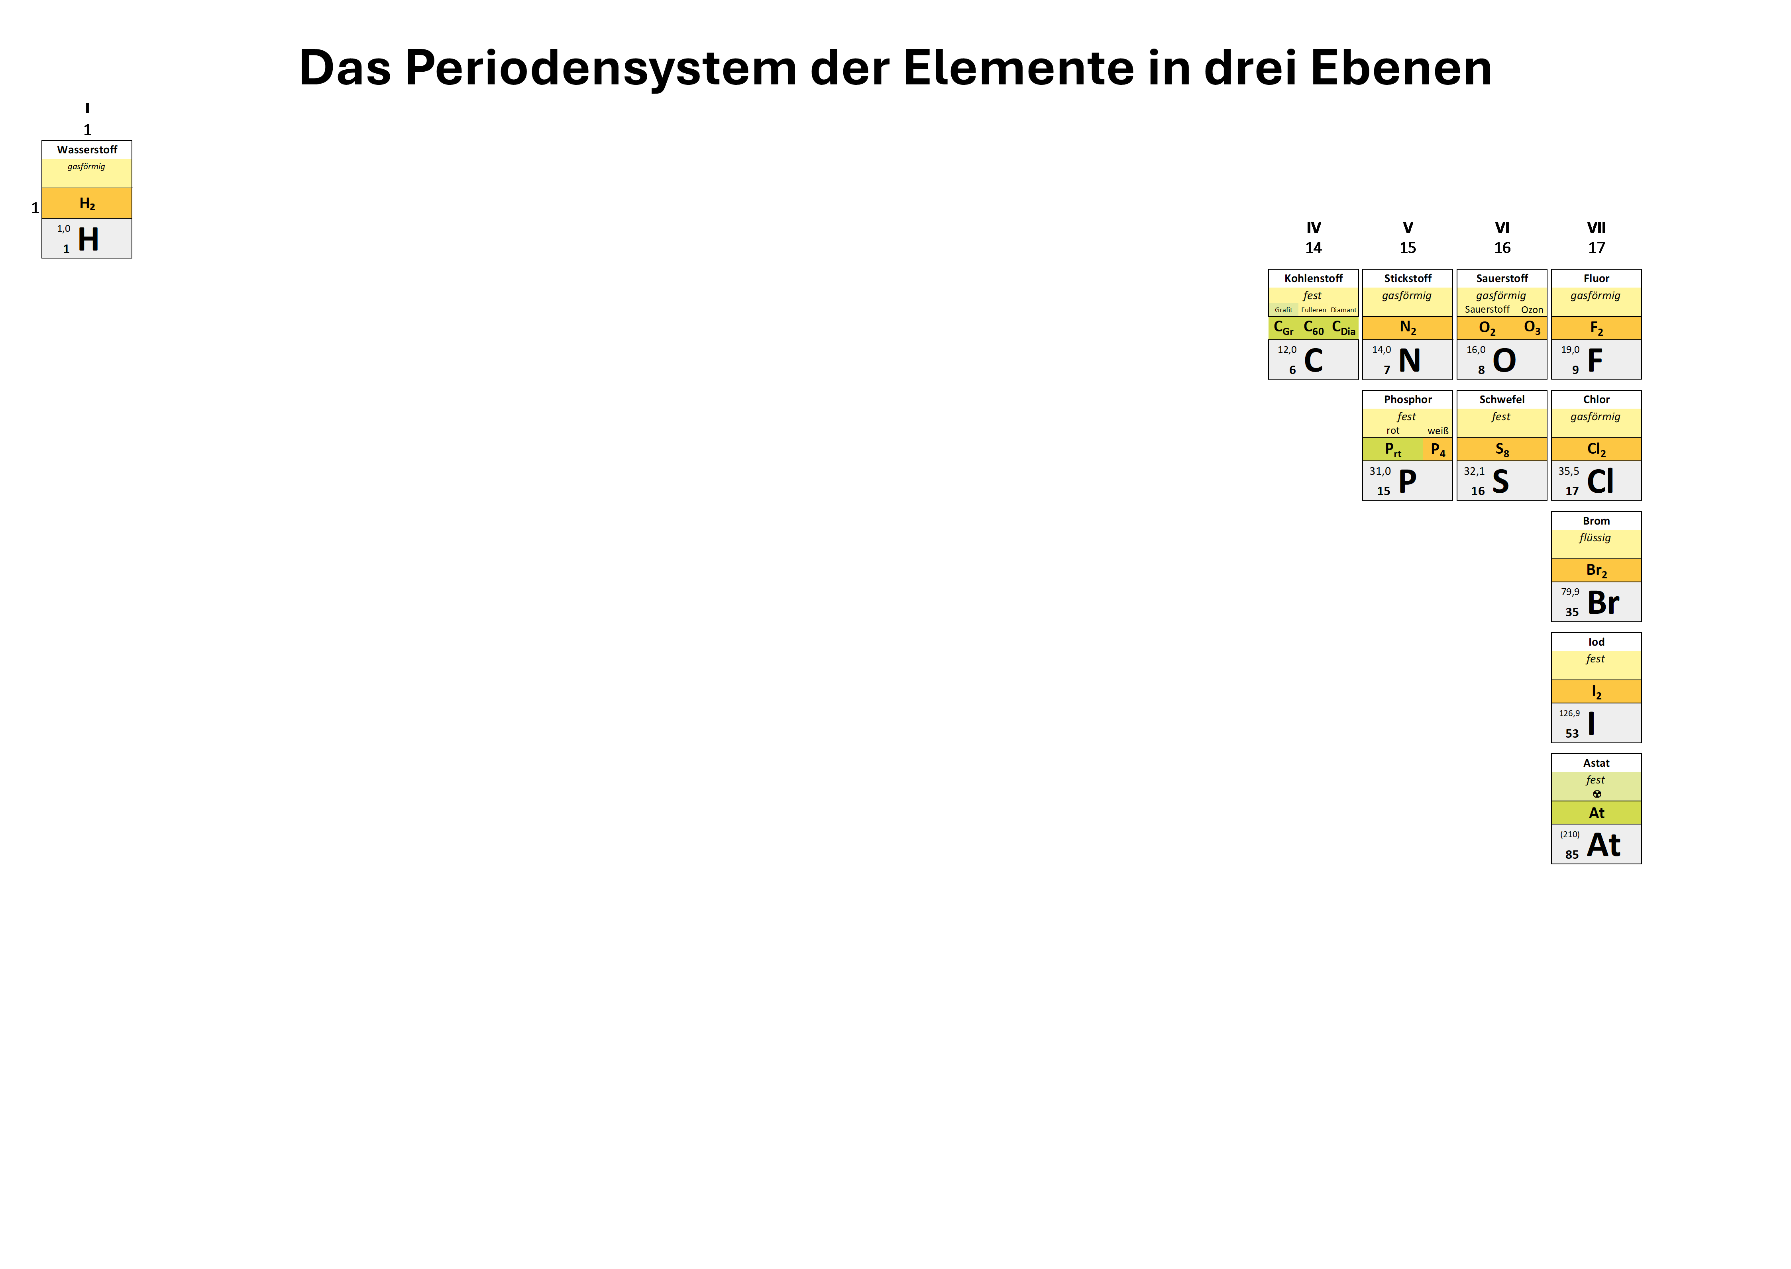
Das Periodensystem der Elemente in drei Ebenen
© 2025 Gregor von Borstel, Team LNCU – CC BY-SA 4.0
Nach dem didaktischen Konzept von Matthias Kremer & Ulrich Bee
(vgl. Kremer & Bee, CHEMKON 2019, 26 (7), 286–293, DOI: 10.1002/ckon.201900025)

Slide 5
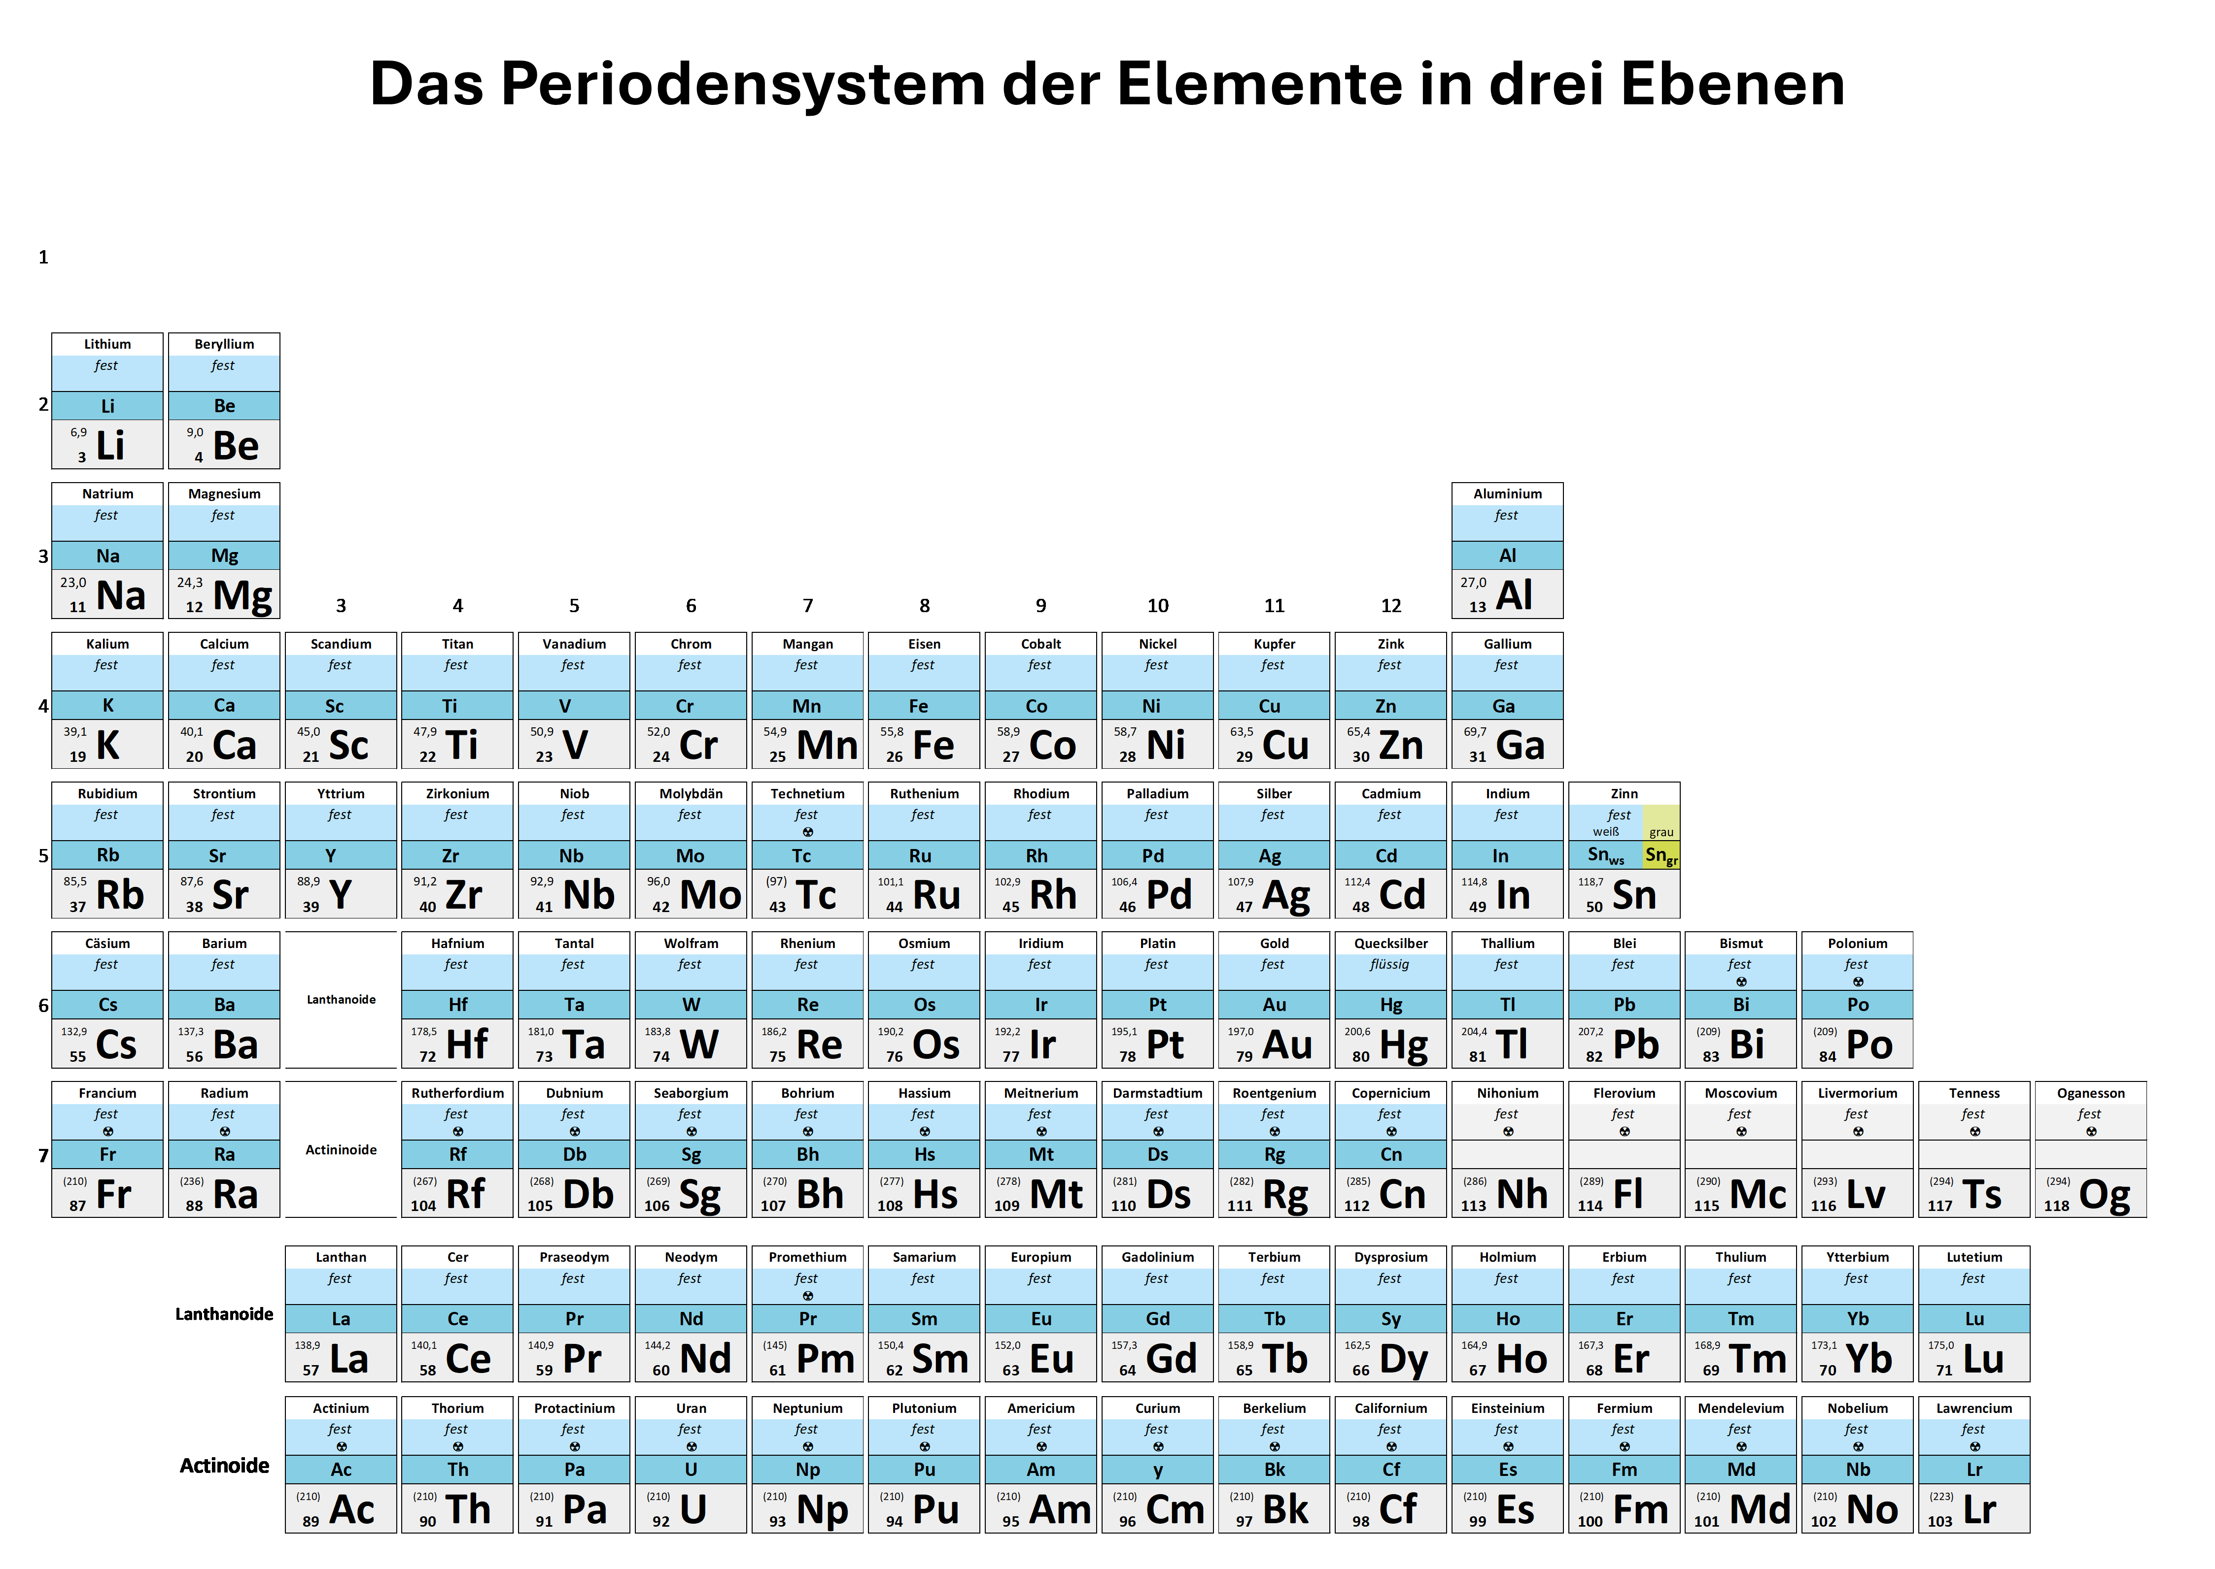
Das Periodensystem der Elemente in drei Ebenen
© 2025 Gregor von Borstel, Team LNCU – CC BY-SA 4.0
Nach dem didaktischen Konzept von Matthias Kremer & Ulrich Bee
(vgl. Kremer & Bee, CHEMKON 2019, 26 (7), 286–293, DOI: 10.1002/ckon.201900025)

